Slide 1
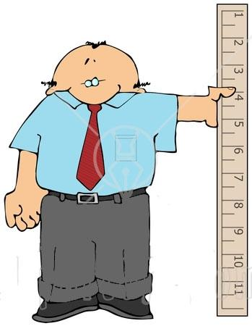
מדידת אורך
מדידת אורכים נעשית בעזרת מטר.
יש הרבה מאד יחידות אורך.
יחידות האורך הבסיסיות :
ק"מ, מטר, ס"מ, מ"מ ......
יש מגוון פיתרונות טכנולוגיים
של כלים למדידת אורך.

Slide 2
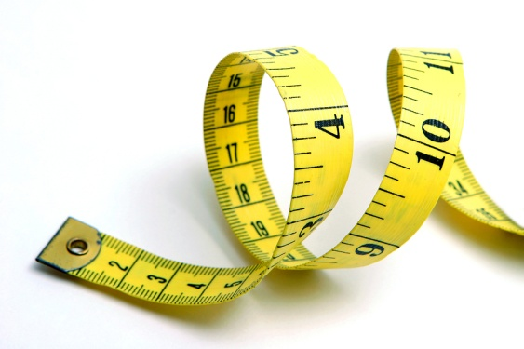
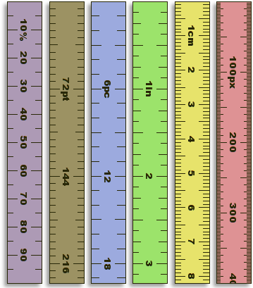

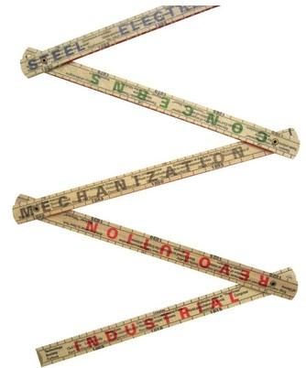
כלים למדידת אורך
ג
א
ב
נתונים 4 כלים למדידת אורכים:
כלי א' – מטר חייטים.
כלי ב' – סרגל.
כלי ג' – מטר בנאים.
כלי ד' – מטר נגרים.
ד

Slide 3
שימושים
א
ג
כלי א' – גמיש, משמש למדידת
אורכים על ידי חייטים.
כלי ב' – סרגל קצר, משמש
תלמידים בבית הספר.
כלי ג' – מטר בנאים משמש למדידת
אורכים של עד 3 מטר. נוח לשימוש
בגלל צורת הקיפול לתוך קופסה.
כלי ד' – מטר נגרים מאפשר סימון
נוח של קווים ישרים.
ב
ד

Slide 4
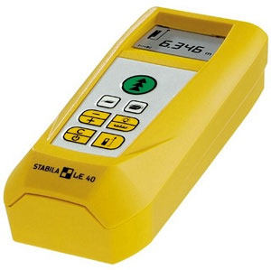
כלים למדידת אורך
ג
א
ב
כלים למדידת אורכים:
מודד לייזר.
מתי נשתמש
במודד לייזר
ומה יתרונו ?
ד

Slide 5
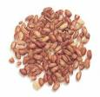
מדידת אורך של גרגר אורז
מדדו את האורך של גרגר אורז בעזרת סרגל.
יחידות האורכים הנמדדים הן ס"מ ומ"מ.
שגיאת המדידה נובעת ממגבלת מכשיר
המדידה ומהגורם האנושי.
כתבו לנו,
כיצד ניתן לשפר את דיוק המדידה ?

Slide 6
מדידת אורך של גרגר אורז
שגיאת המדידה נובעת ממגבלת מכשיר המדידה
ומהגורם האנושי.
ניסוי
מקמו בשורה ללא רווחים 10 גרגירי אורז.
מדדו את אורך שורת הגרגירים בדיוק רב (ס"מ ומ"מ).
חשבו אורך גרגר אורז אחד.
מדוע היה צורך למדוד את אורכם
של 10 גרגירים ?

Slide 7
מדידת אורך של גרגר אורז
שגיאת המדידה נובעת ממגבלת מכשיר המדידה
ומהגורם האנושי.
מדוע היה צורך למדוד את אורכם של 10 גרגירים ?
אורך נמדד : 5.5 ס"מ אורך גרגר אורז : 0.55 ס"מ .
0.55 ס"מ פירושו 5.5 מ"מ .
שגיאת המדידה קטנה פי 10 , מאחר
ושגיאת המדידה מתחלקת על
פני 10 גרגירים.
הנחנו שכל גרגירי האורז שווים.

Slide 8
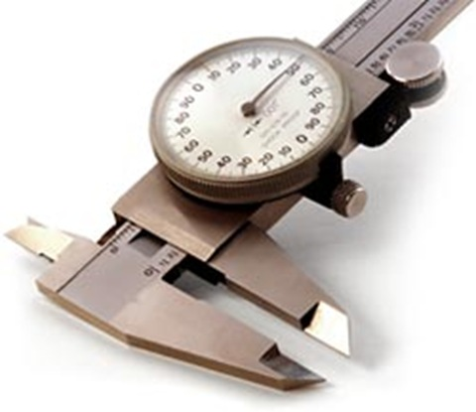
שגיאת המדידה נובעת ממגבלת מכשיר המדידה ומהגורם האנושי.
שיפור מכשיר מדידה משפר גם כן את הערך הנמדד.
הקליבר הוא מכשיר
מדידה שמיועד
למדידת אורכם של
גופים קטנים.
ניתן למדוד אורכים
בדיוק של עשירית המ"מ.
אורך גרגיר 0.56 ס"מ .

Slide 9
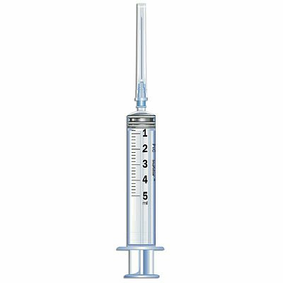
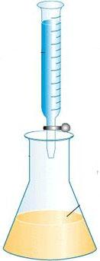


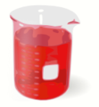
כלים למדידת נוזלים
כוס כימית
משורה
בקבוק מדידה
פיפטה
ביורטה
מזלף
מזרק

Slide 10
מדידת נפח נוזלים בעזרת משורה
1
המשורה בנויה מגליל שקוף עליו מסומנים
יחידות מדידה :
נפחים מודדים בסמ"ק או מ"ל.
1 סמ"ק = 1 מ"ל
כתבו לנו,
באיזו משורה עדיף למדוד נפח
נוזל אם ידוע ששתי המשורות
שוות נפח ?
2

Slide 11
מדידת נפח נוזלים בעזרת משורה
1
באיזו משורה עדיף למדוד נפח
נוזל אם ידוע ששתי המשורות
שוות נפח ? הסבר
עדיף להשתמש במשורה 1.
משורה 1 היא צרה וארוכה ולכן
המרווח בין השנתות גדול יותר.
קריאת הנפח במשורה 1
מדויקת יותר.
2

Slide 12
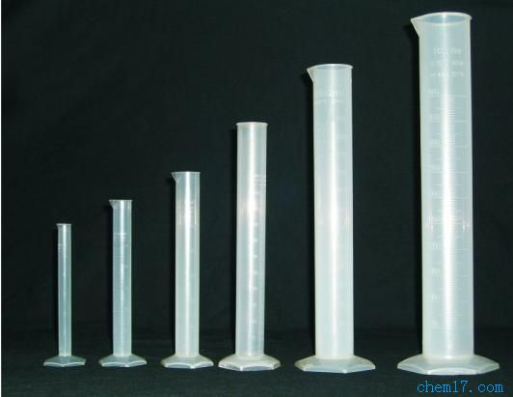
מדידת נפח נוזלים
בתמונה 6 משורות :
10 סמ"ק
25 סמ"ק
50 סמ"ק
100 סמ"ק
150 סמ"ק
200 סמ"ק
באיזה משורה ניתן למדוד בדיוק רב, נפח של
20 סמ"ק ומדוע ?
5
6
4
3
2
1

Slide 13
מדידת נפח נוזלים
באיזה משורה ניתן למדוד במדויק רב, נפח של
20 סמ"ק ומדוע ? משורה 2.
משורה 2 גם
מכילה את
הנפח הדרוש
וגם יחסית
הכי צרה,
כך שקריאת השנתות בה הכי מדויקת.
5
6
4
3
2
1

Slide 14
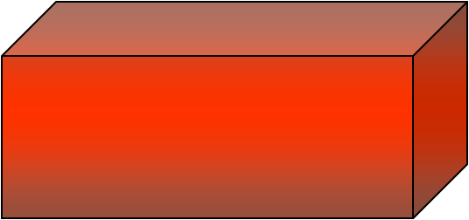
מדידת נפח
נתונות תיבה וקובייה.
כיצד נדע אם נפחם שווה ?

Slide 15
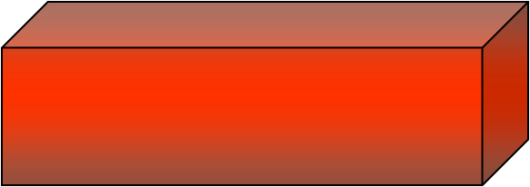
שיטה : מדידת נפח
נמדוד אורך רוחב וגובה.
אורך х רוחב х גובה = נפח
כיצד נדע אם נפחם שווה ?
8 ס"מ
4 ס"מ
8 ס"מ
4 ס"מ
8 ס"מ
32 ס"מ

Slide 16
כיצד נדע אם נפחם שווה ?
נמדוד אורך רוחב וגובה.
נחשב את נפחם.
אורך х רוחב х גובה = נפח
8 ס"מ
4 ס"מ
8 ס"מ
4 ס"מ
8 ס"מ
32 ס"מ

Slide 17
כיצד נדע אם נפחם שווה ?
נפחם שווה
ל- 512 סמ"ק
נמדוד אורך רוחב וגובה.
נחשב את נפחם.
אורך х רוחב х גובה = נפח
8 ס"מ
4 ס"מ
8 ס"מ
4 ס"מ
8 ס"מ
32 ס"מ

Slide 18
שיטה II - מדידת נפח
נתונות תיבה וקובייה.
כיצד נדע אם נפחם שווה ?
ניסוי הדגמה
נמלא את הכלים במים ונעביר את המים
למשורות.

Slide 19
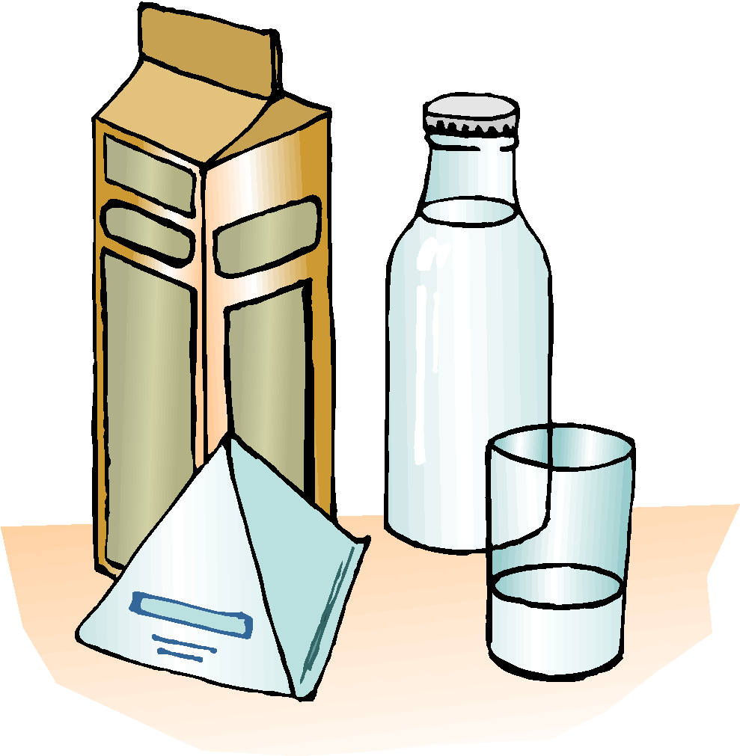
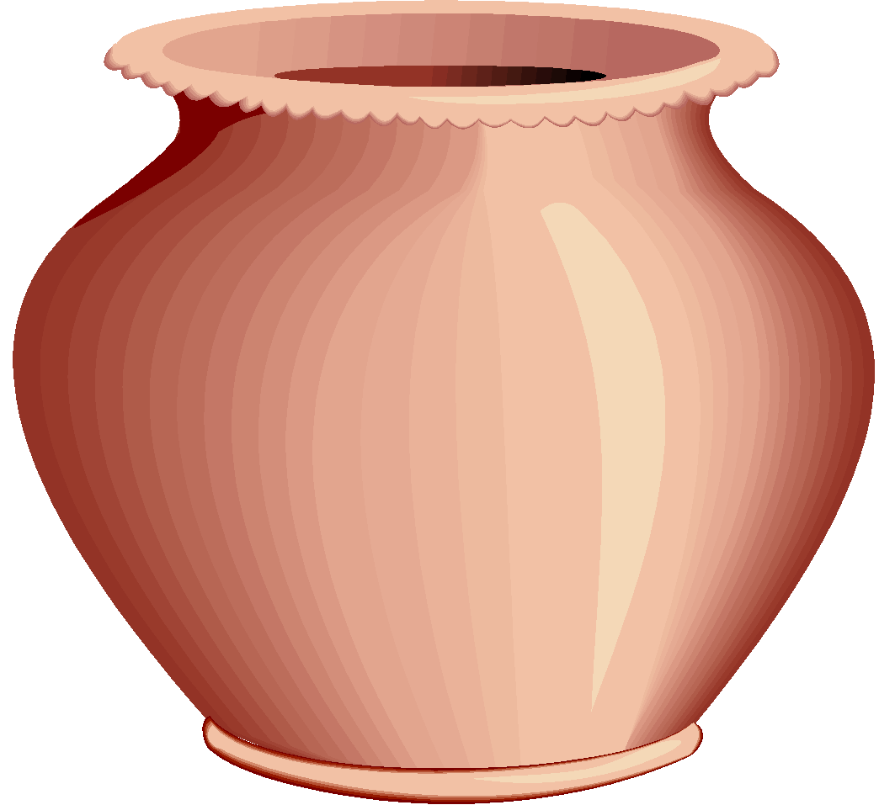

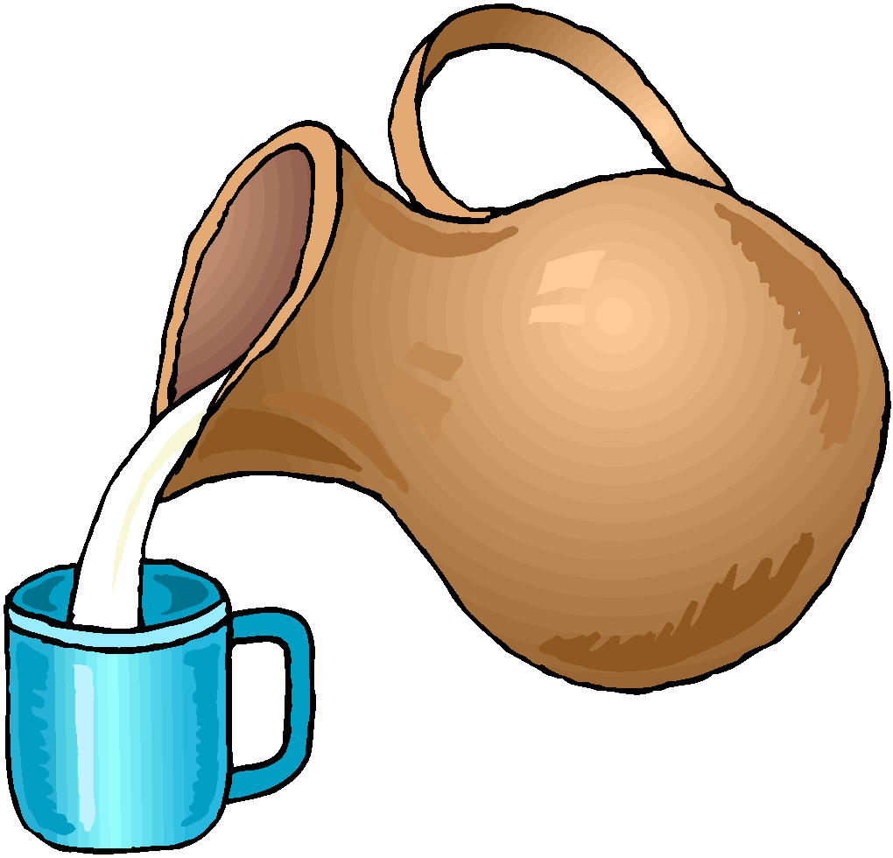
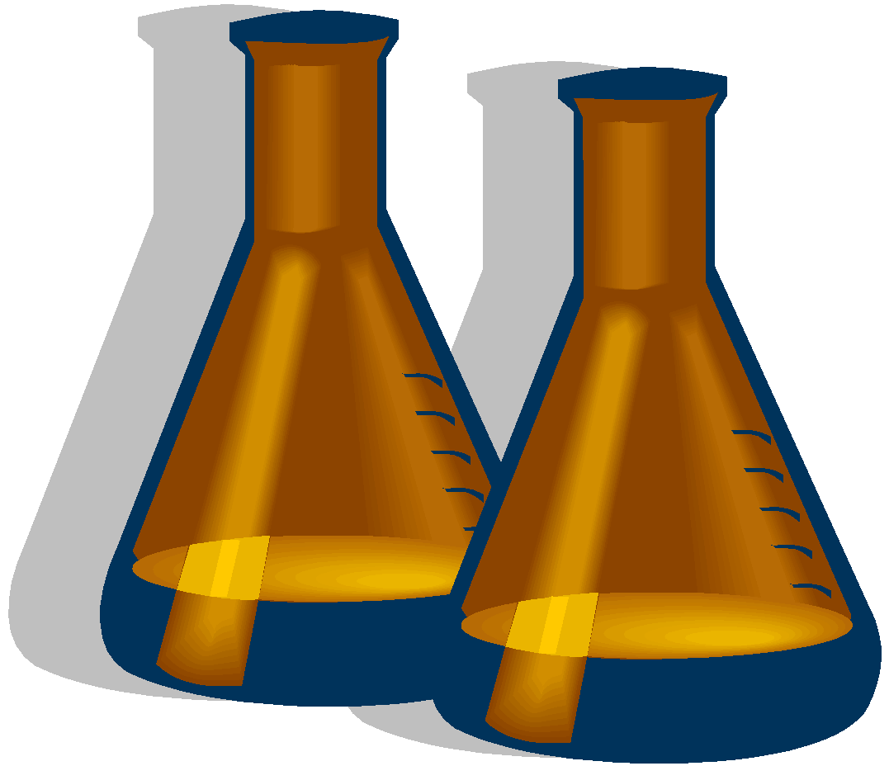

איך נמדוד נפח?

Slide 20

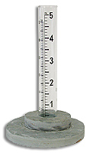
מדידת נפח על ידי עליית פני המים
ניסוי
מלא משורה עם מים עד חציה. קרא בדיוק מרבי את גובה המים.
צור מהפלסטלינה כדור.
שקע את כדור הפלסטלינה במים בזהירות.
קרא את גובה המים במשורה בדיוק רב.
מצא את נפח הכדור .
כתבו לנו,
האם שינוי צורת הכדור ישנה את נפחו?

Slide 21

האם שינוי צורת הכדור ישנה את נפחו?
ניסוי
הוצא את כדור הפלסטלינה מהמשורה ושנה
את צורתו לפי בחירתך.
חזור על הניסוי עם גוש הפלסטלינה.
קרא את נפח המים במשורה, לפני ואחרי
הכנסת הגוש.
מצא את נפחו.

Slide 22
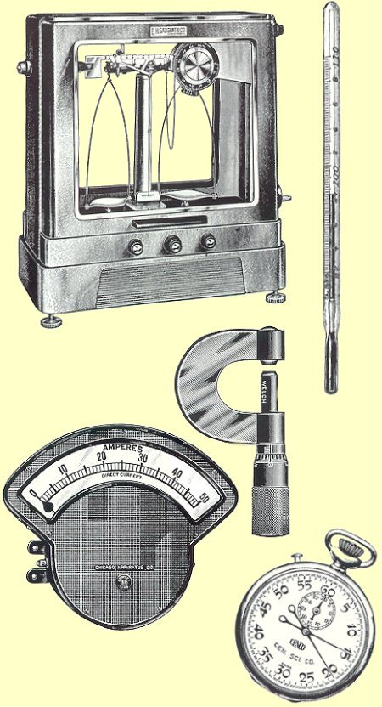
סיכום
שגיאת המדידה נובעת ממגבלת
מכשיר המדידה ומהגורם האנושי.
ניתן להקטין את השגיאה על ידי
מדידת מספר גופים בבת אחת.
במידת האפשר יש להשתמש
במכשירי מדידה מדויקים.
יש לחזור על מדידות מספר רב
של פעמים על מנת לקזז את
השגיאות המקריות.

